Slide 1
సంస్కృతం నేర్చుకుందాం
అద్యాయం - 10

Slide 2
वक्रतुण्ड महाकाय सूर्यकोटि समप्रभ |
निर्विघ्नं कुरु मे देव सर्वकार्येषु सर्वदा ||
सरस्वती नमस्तुभ्यं वरदे कामरूपिणि |
विद्यारम्भं करिष्यामि सिध्दिर्भवतु मे सदा ||
गुरुर्ब्रह्मा गुरुर्विष्णुः गुरुर्देवो महेश्वरः ।
गुरुः साक्षात् परब्रह्म तस्मै श्री गुरवे नम: ॥

Slide 3
पठामि संस्कृतं नित्यं वदामि संस्कृतं सदा | ध्यायामि संस्कृतं सम्यक् वन्दे संस्कृतमातरम् || संस्कृतस्य प्रसाराय नैजं सर्वं ददाम्यहम् | संस्कृतस्य सदा भक्तो वन्दे संस्कृतमातरम् || संस्कृतस्य कृते जीवन् संस्कृतस्य कृते यजन् | आत्मानमाहुतं मन्ये वन्दे संस्कृतमातरम् || हिन्दु-धर्मं समाजं च पवित्रां संस्कृतिं तथा | संरक्ष्य ननु कुर्याम विश्वं शान्तिसमन्वितम् ||

Slide 4
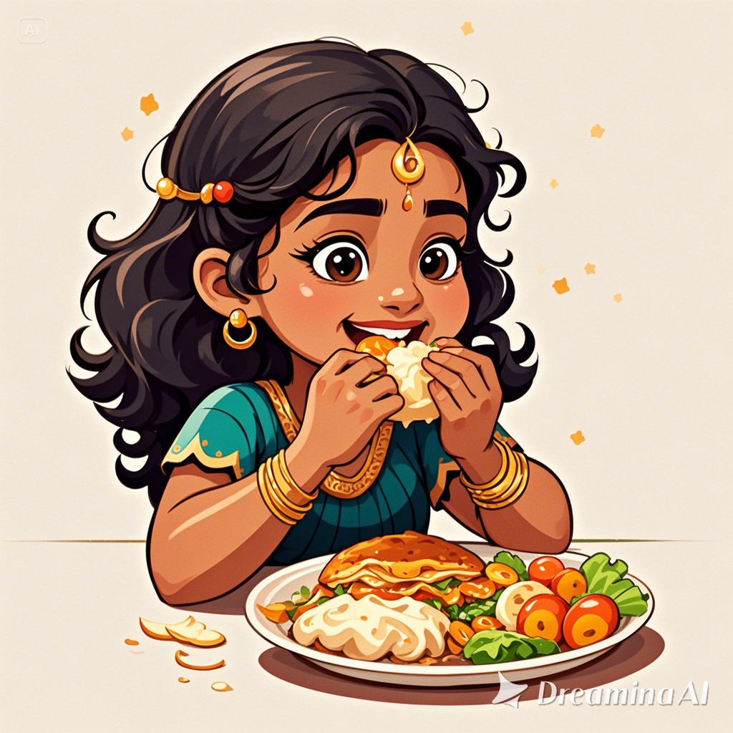
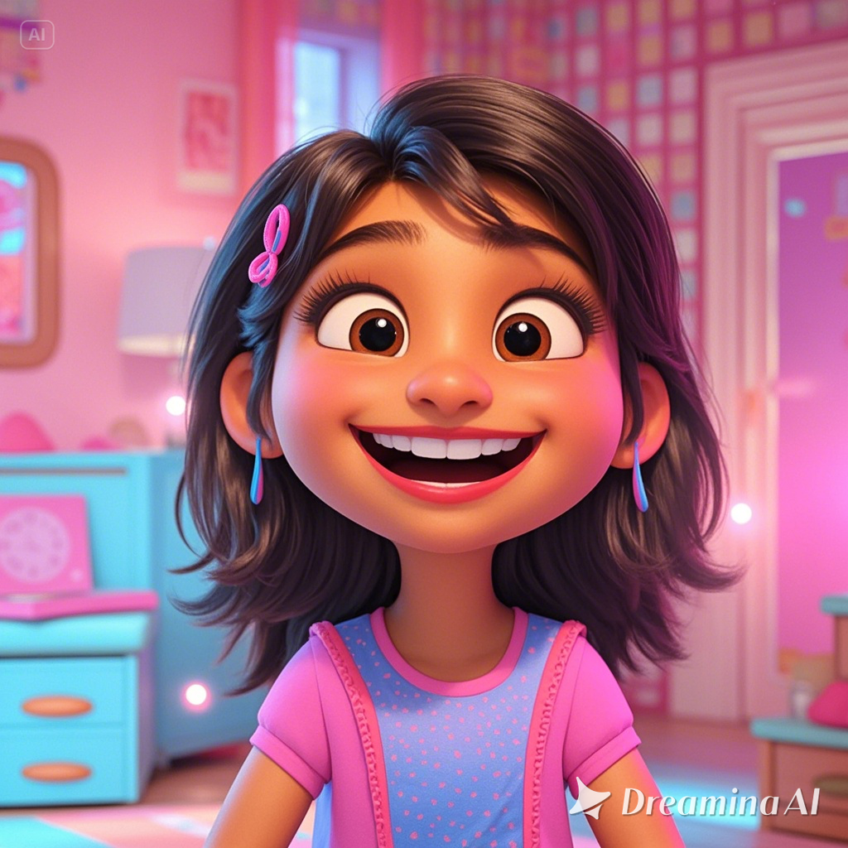
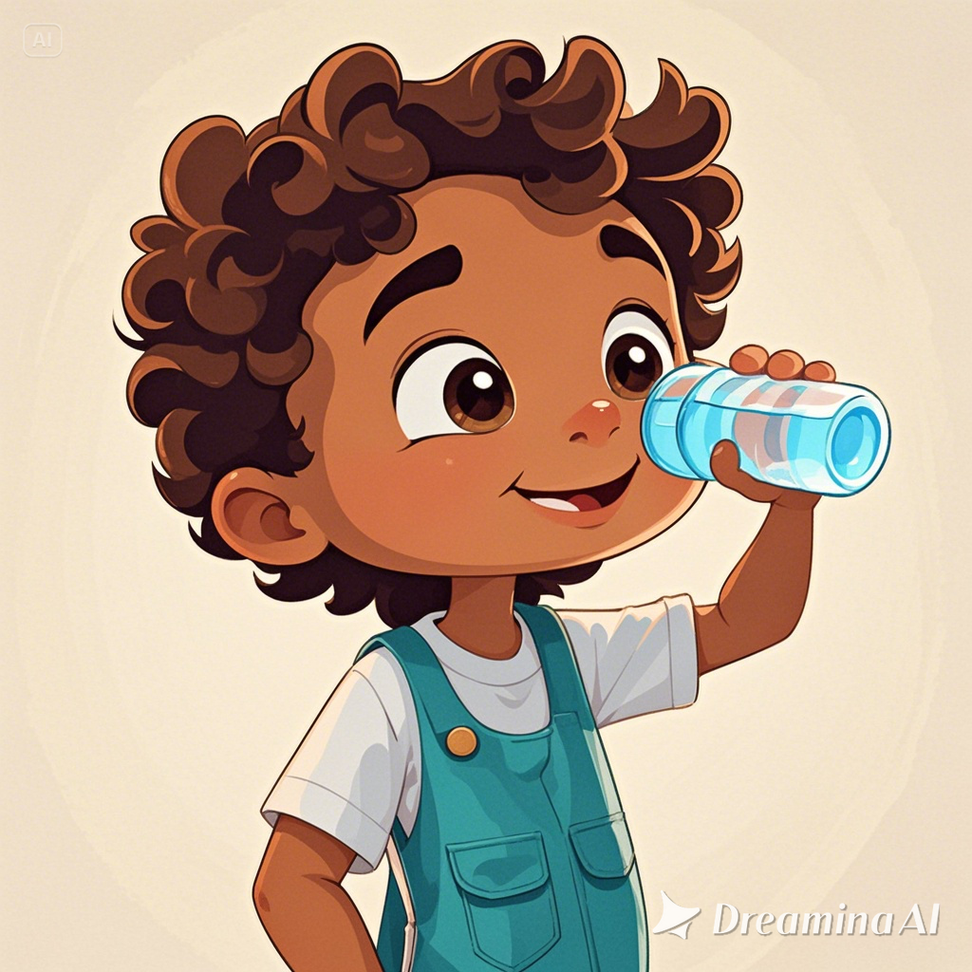
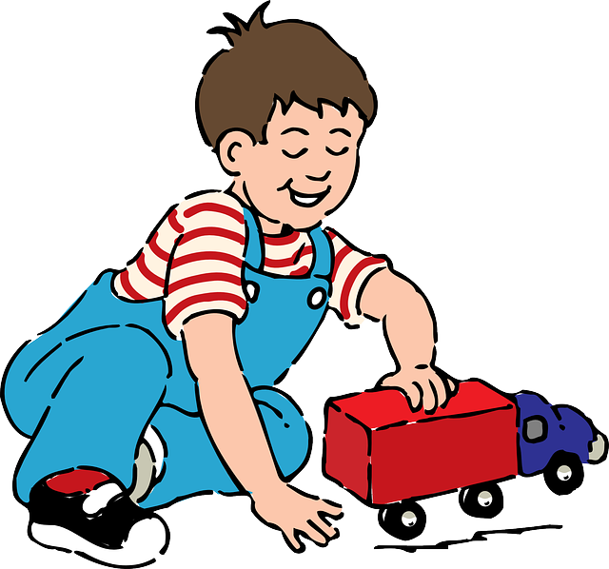

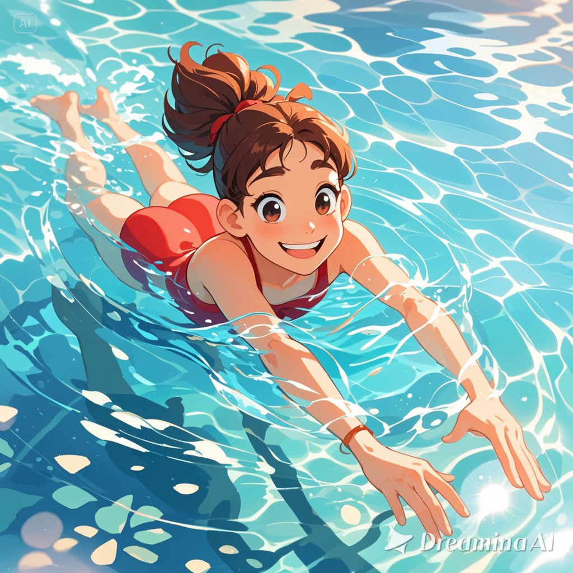
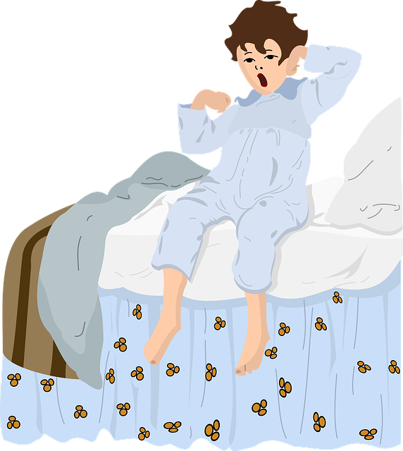

बालिका खादति
बालिका हसति
बालक: पिबति
बालक: क्रीडति
बालिका लिखति
बालिका तरति
बालक: उत्तिष्ठति
बालक: पठति
बालिका किं करोति?
बालक: किं करोति?

Slide 5
अहं खादामि
अहं हसामि
अहं पिबामि
अहं क्रीडामि
अहं लिखामि
अहं तरामि
अहम् उत्तिष्ठामि
अहं पठामि
भवती किं करोति?
भवान् किं करोति?

Slide 6
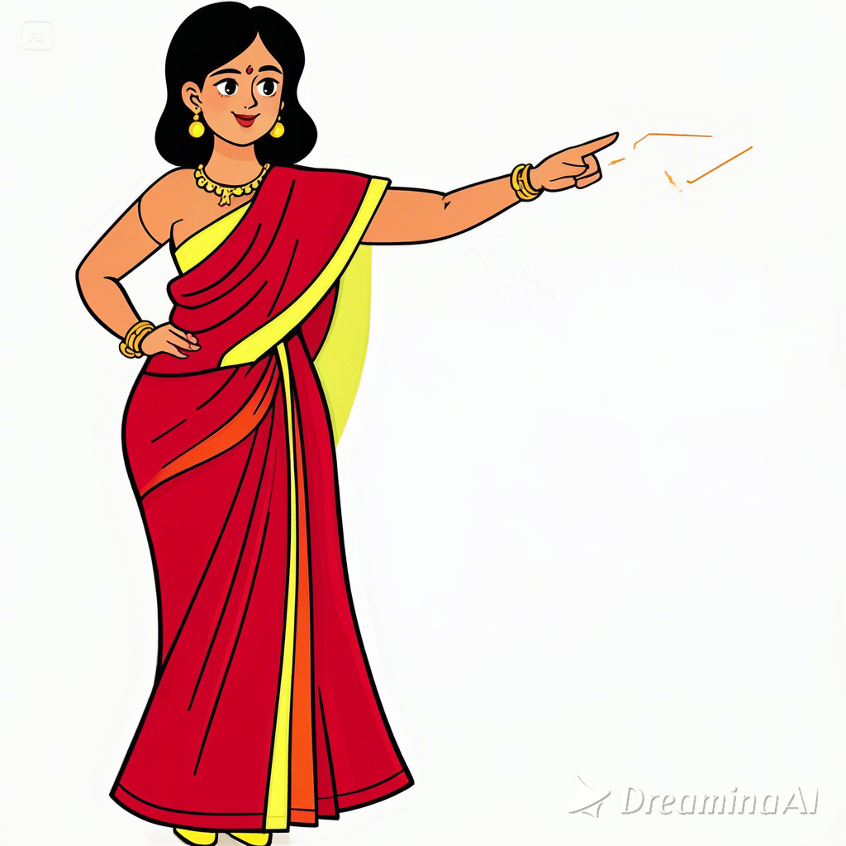
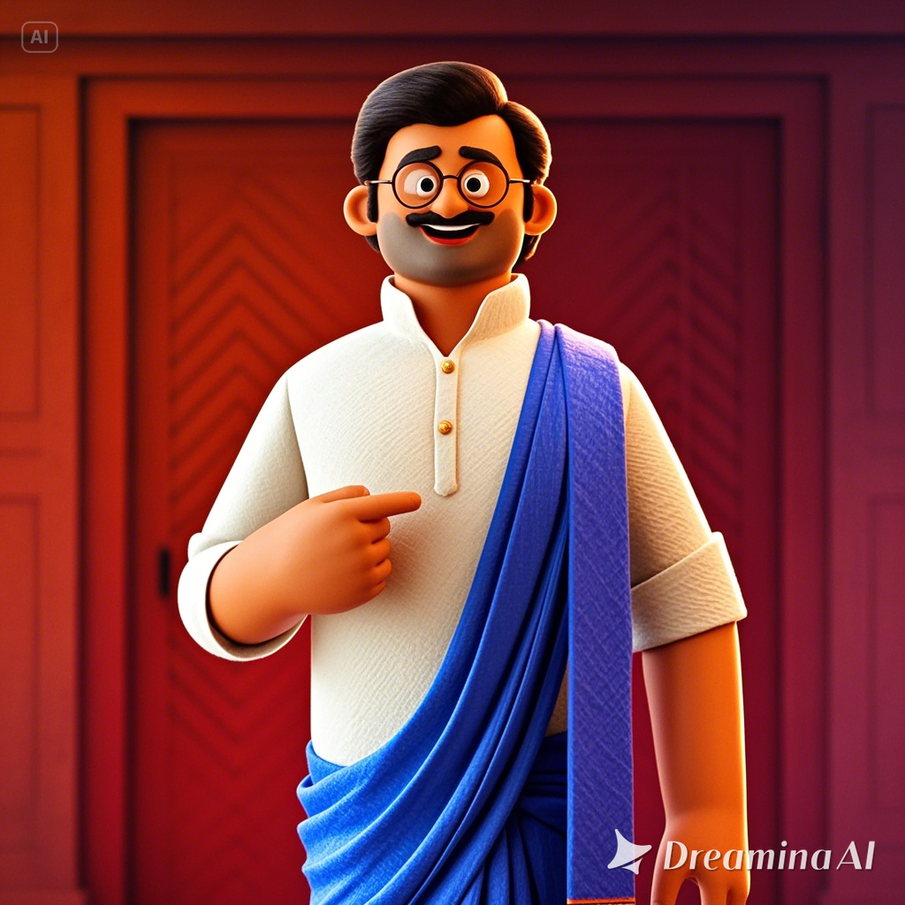
बालक: पठति |
सा नयति |
तत् धावति |
सैनिकः युद्धं करोति |
एषा आह्वयति |
अहं पठामि |
अहं नयामि |
अहं धावामि |
अहं युद्धं करोमि |
अहं आह्वयामि |

Slide 7
आज्ञा/प्रार्थना

Slide 8
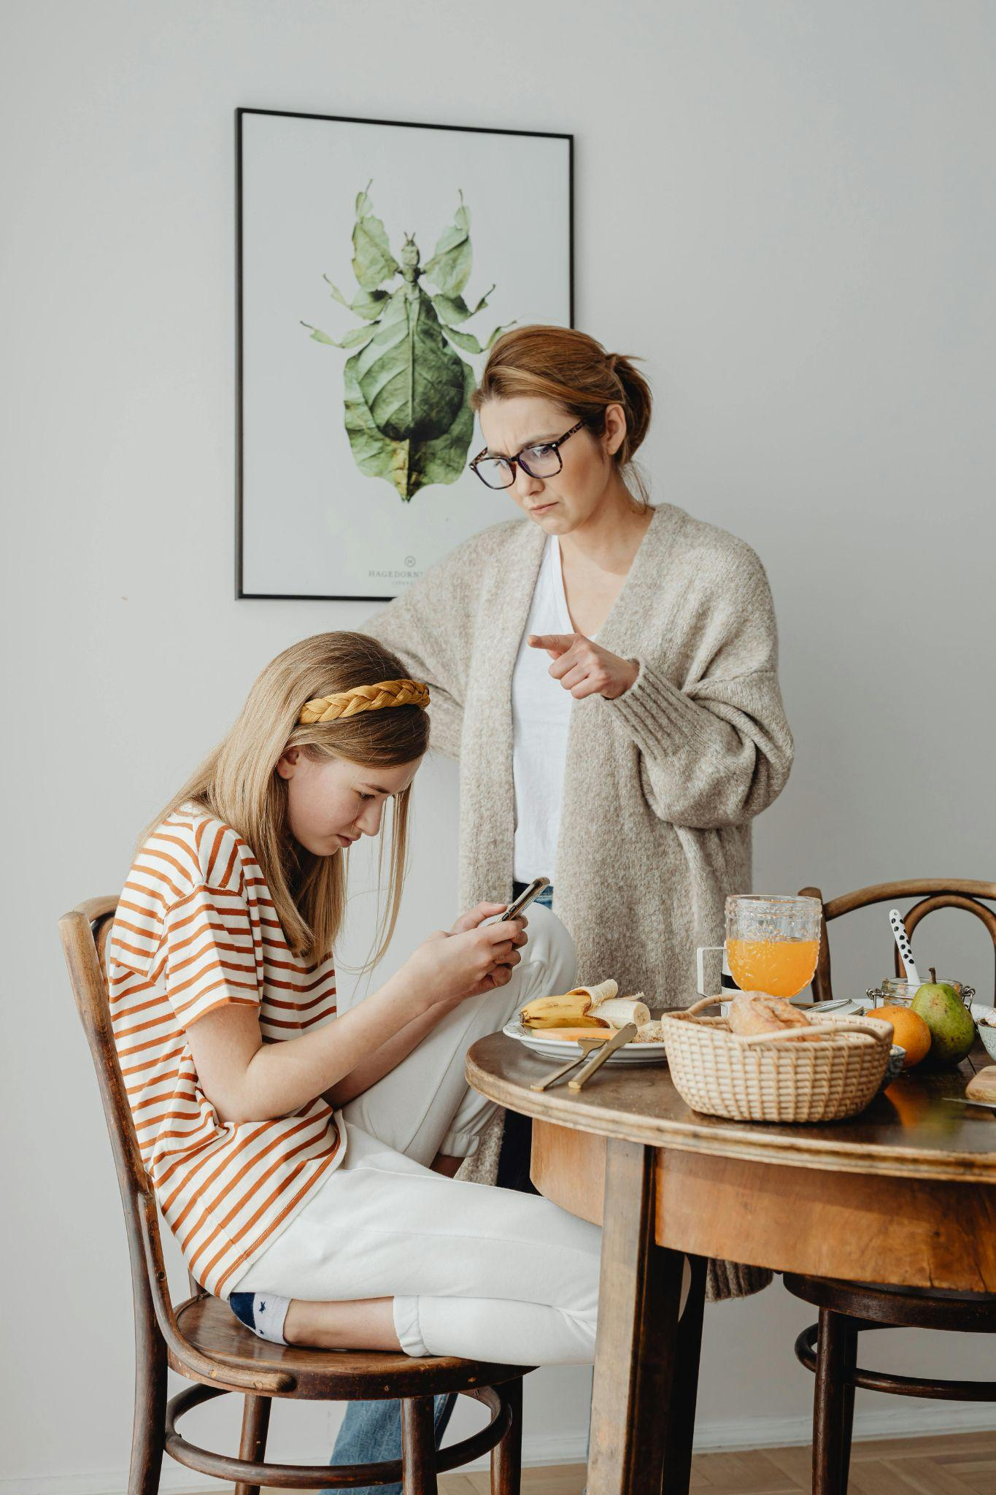
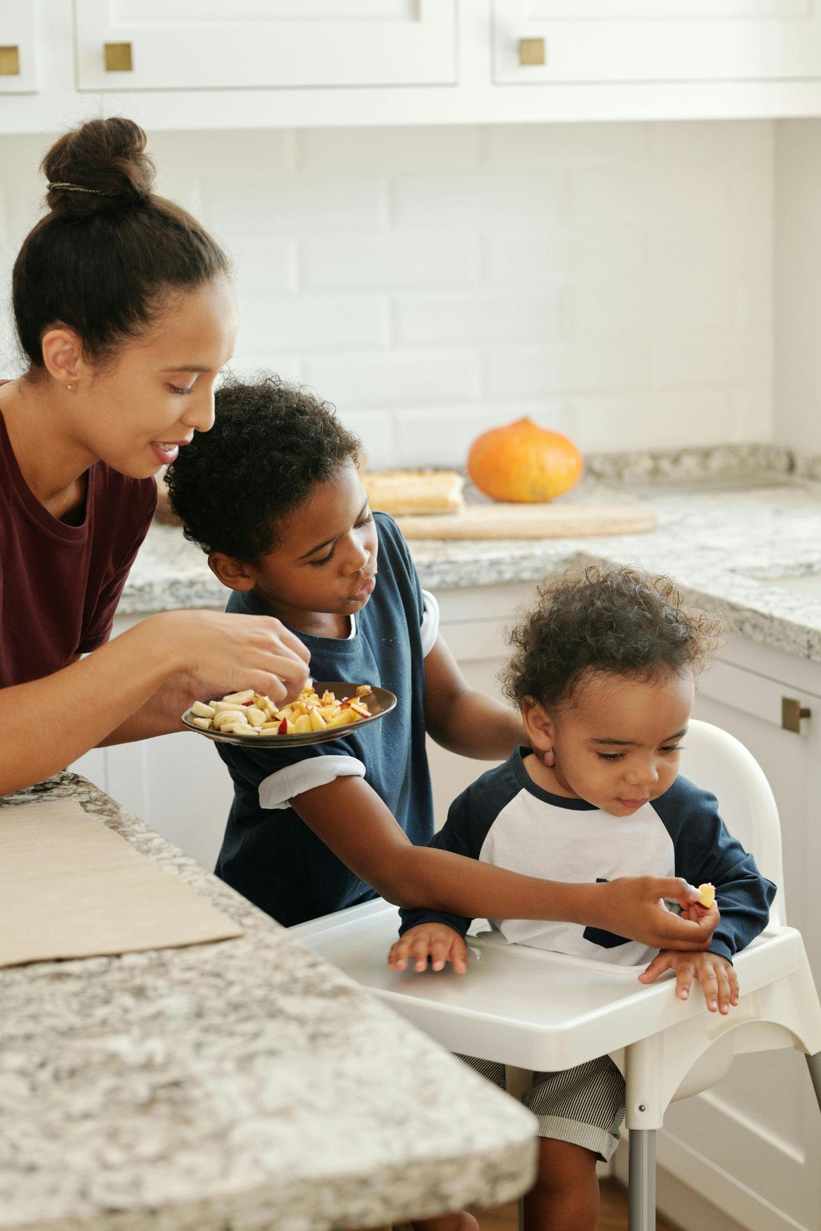
खादतु
कृपया खादतु

Slide 9
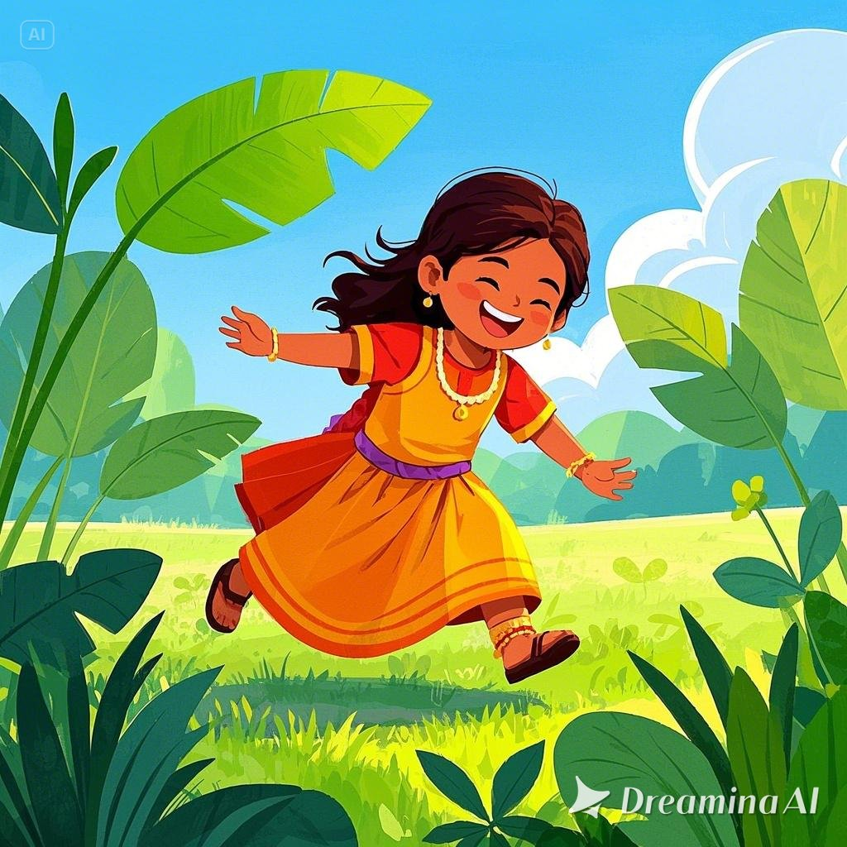
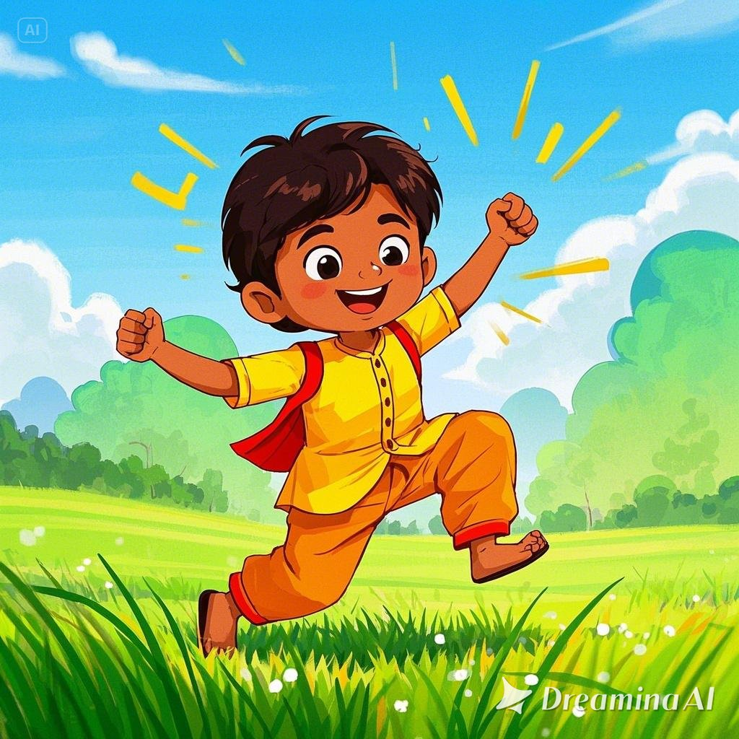
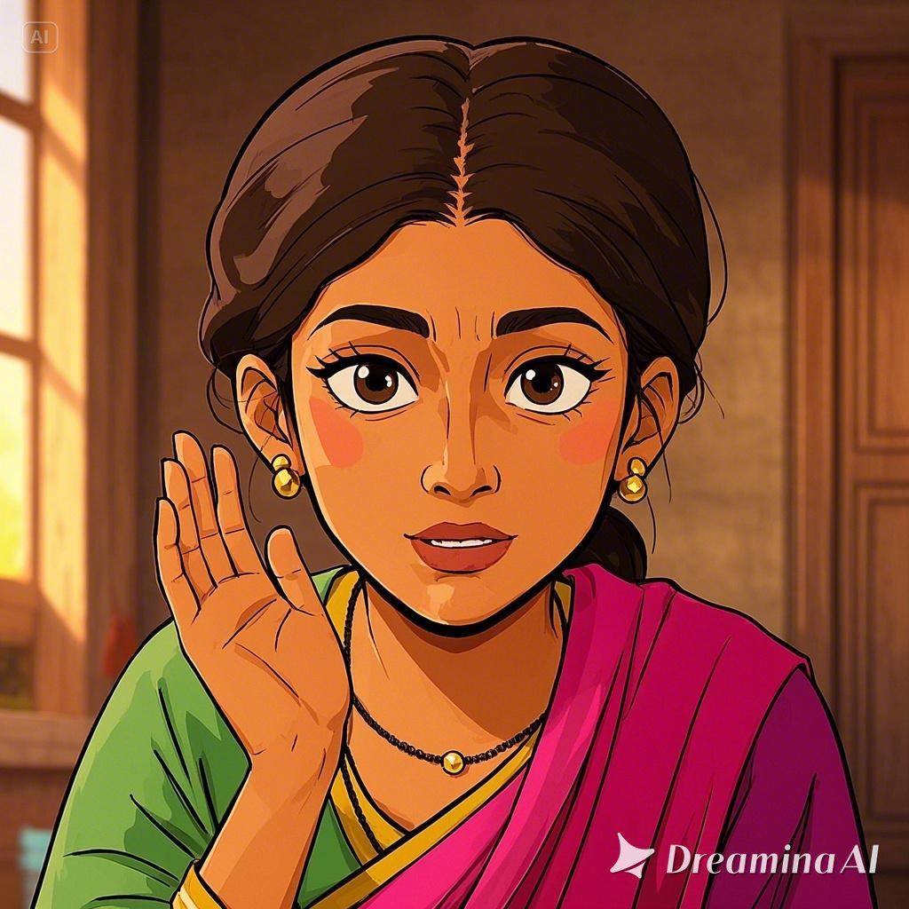
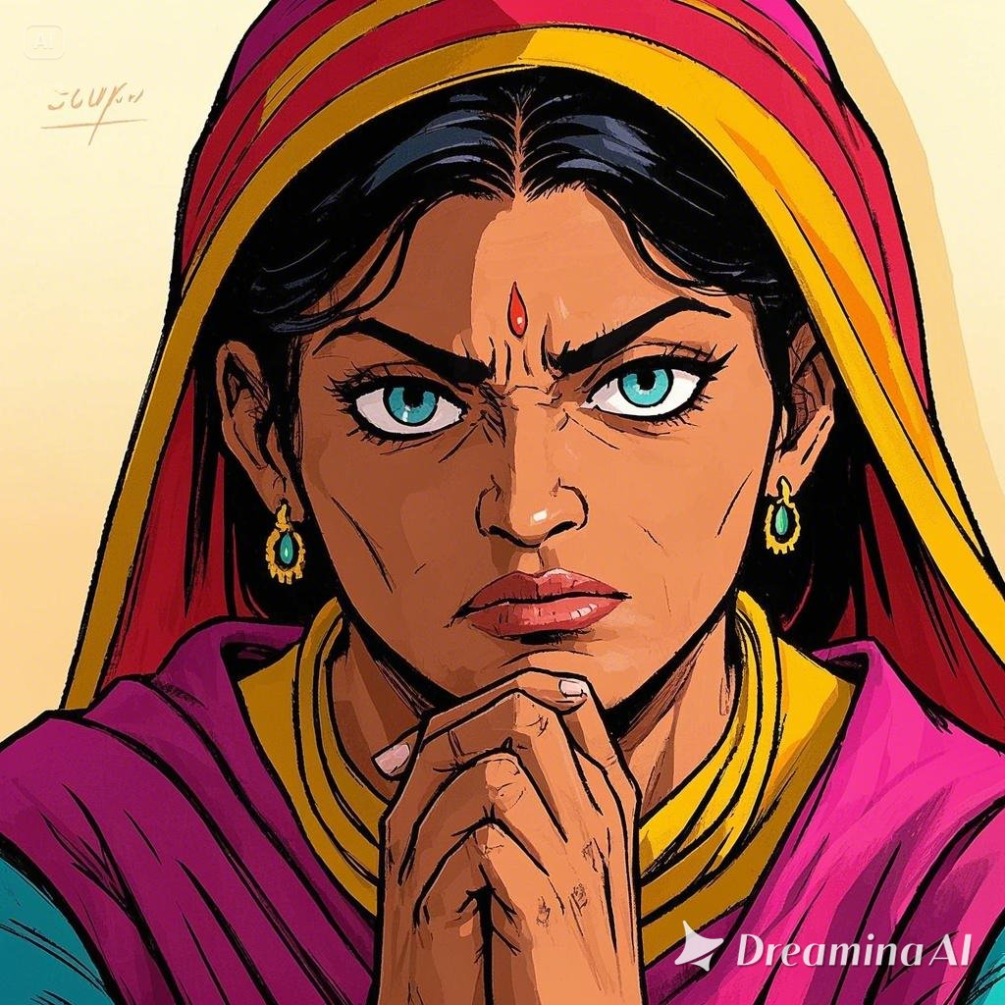
प्रार्थना
आज्ञा
बालक: न पठति|
बालक: न श्रुणोति |
अम्बा कोपेन वदति ...
बालिका न पठति|
अम्बा वदति ...
कृपया पठतु |
पठतु |

Slide 10
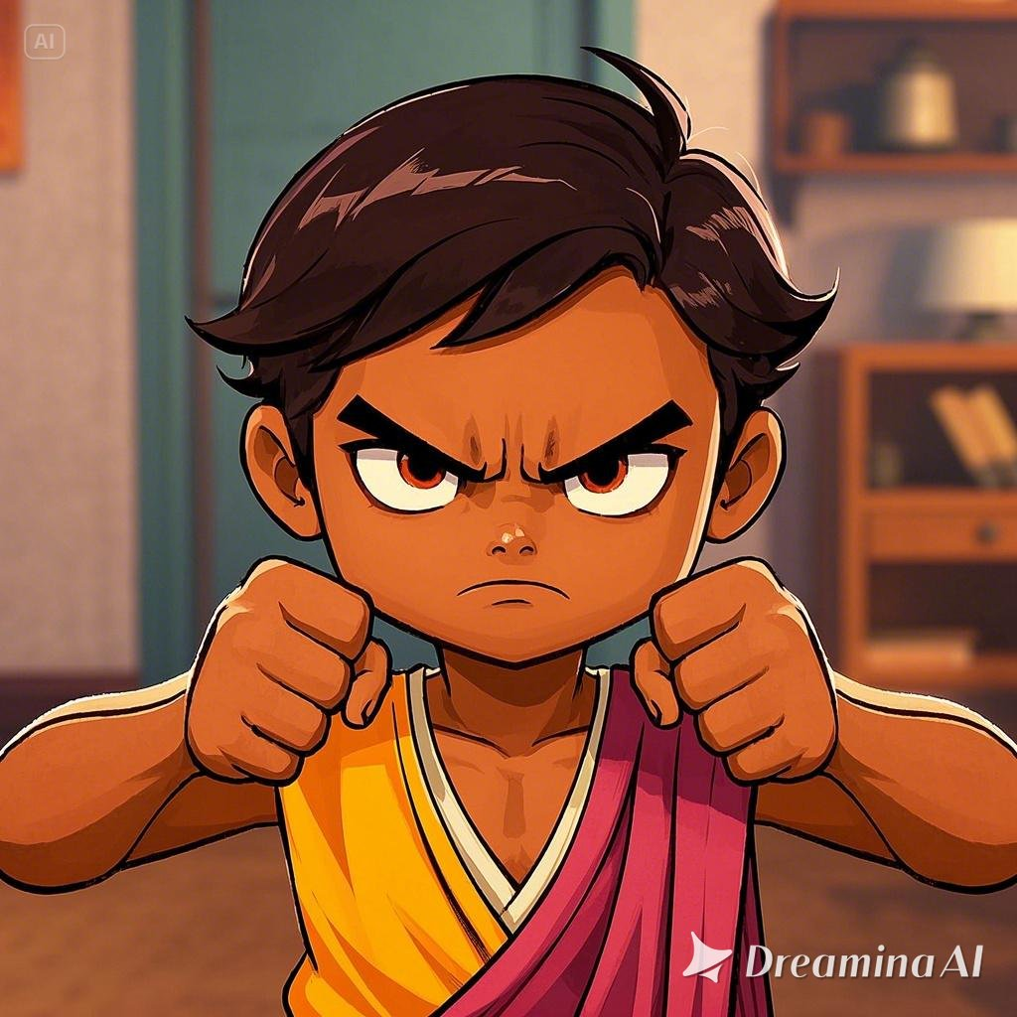

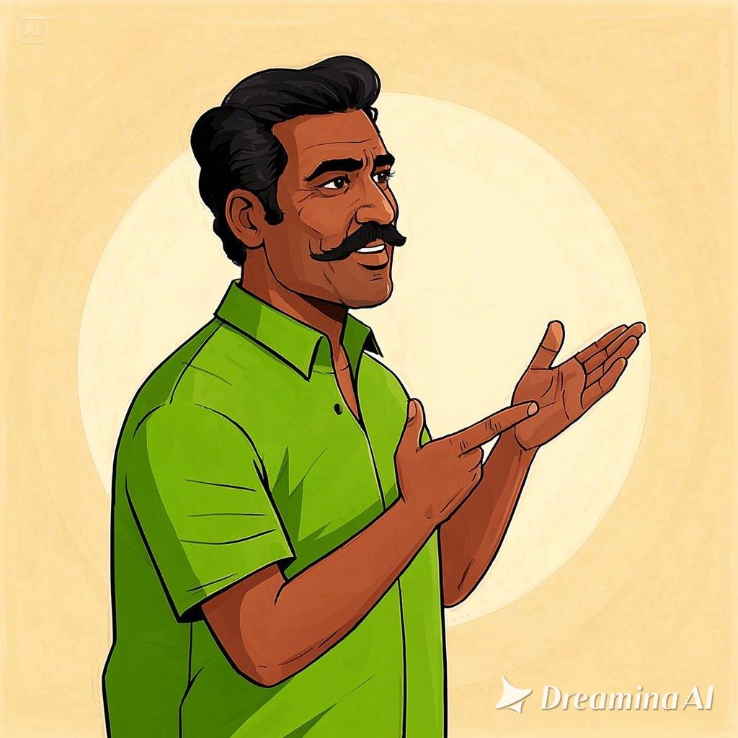
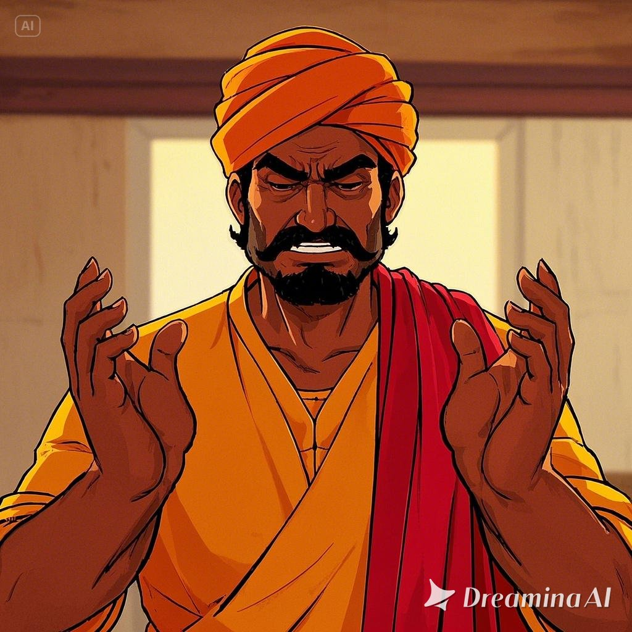
प्रार्थना
आज्ञा
जनक: वदति ...
जनक: आज्ञा करोति ...
कृपया हसतु |
हसतु |

Slide 11
बालक: न पठति|
पठतु |
हर्ष: न क्रीडति|
क्रीडतु |
सीता न गायति|
गायतु |
प्रार्थना(कृपया)
/
आज्ञा
भवती न आगच्छति|
आगच्छतु |
शारदा न पश्यति|
पश्यतु |
भवान् न पिबति|
पिबतु |
स: न नयति|
नयतु |

Slide 12
एकवचनम् |
प्रथमपुरुष | उत्तमपुरुष(अहम्) | आज्ञा/प्रार्थना
गच्छति | गच्छामि | गच्छतु
आगच्छति | आगच्छामि | आगच्छतु
पठति | पठामि | पठतु
क्रीडति | क्रीडामि | क्रीडतु
आह्वयति | आह्वयामि | आह्वयतु
इच्छति | इच्छामि | इच्छतु
अस्ति | अस्मि | अस्तु
भवति | भवामि | भवतु

Slide 13
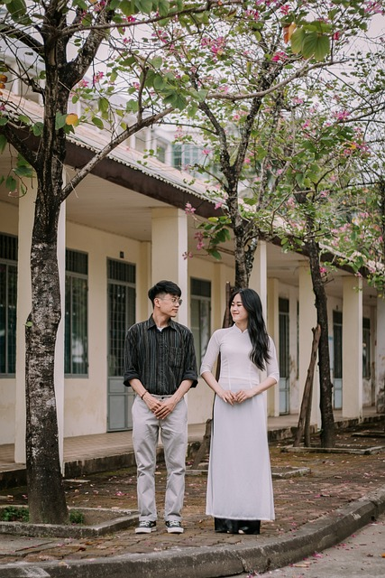
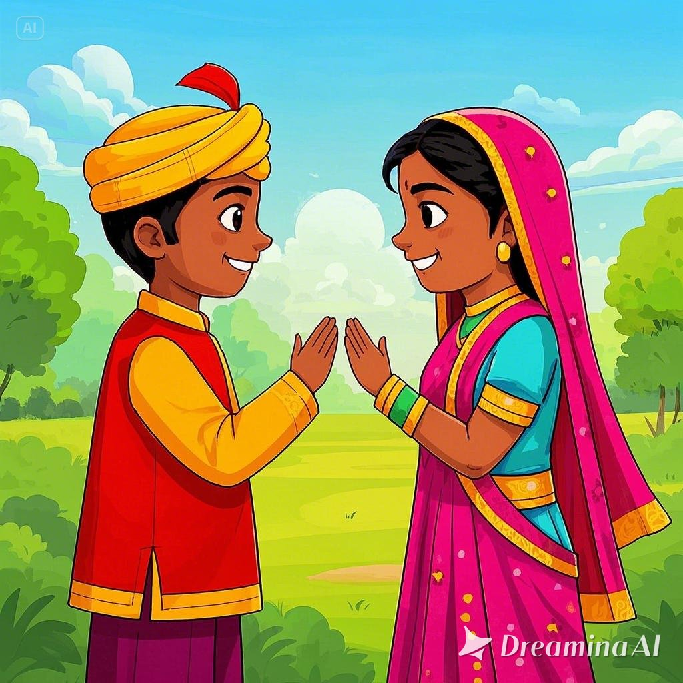
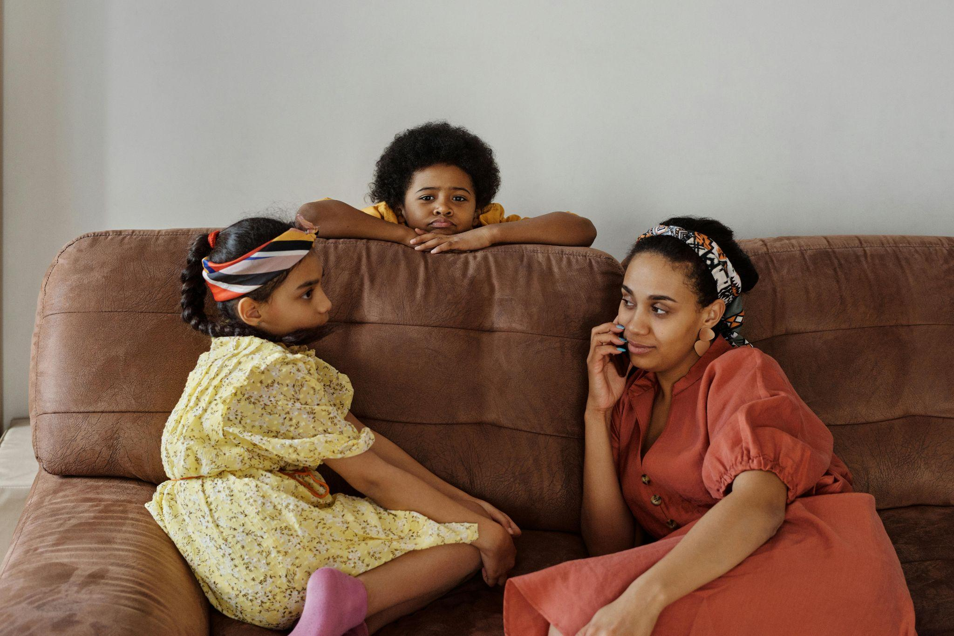
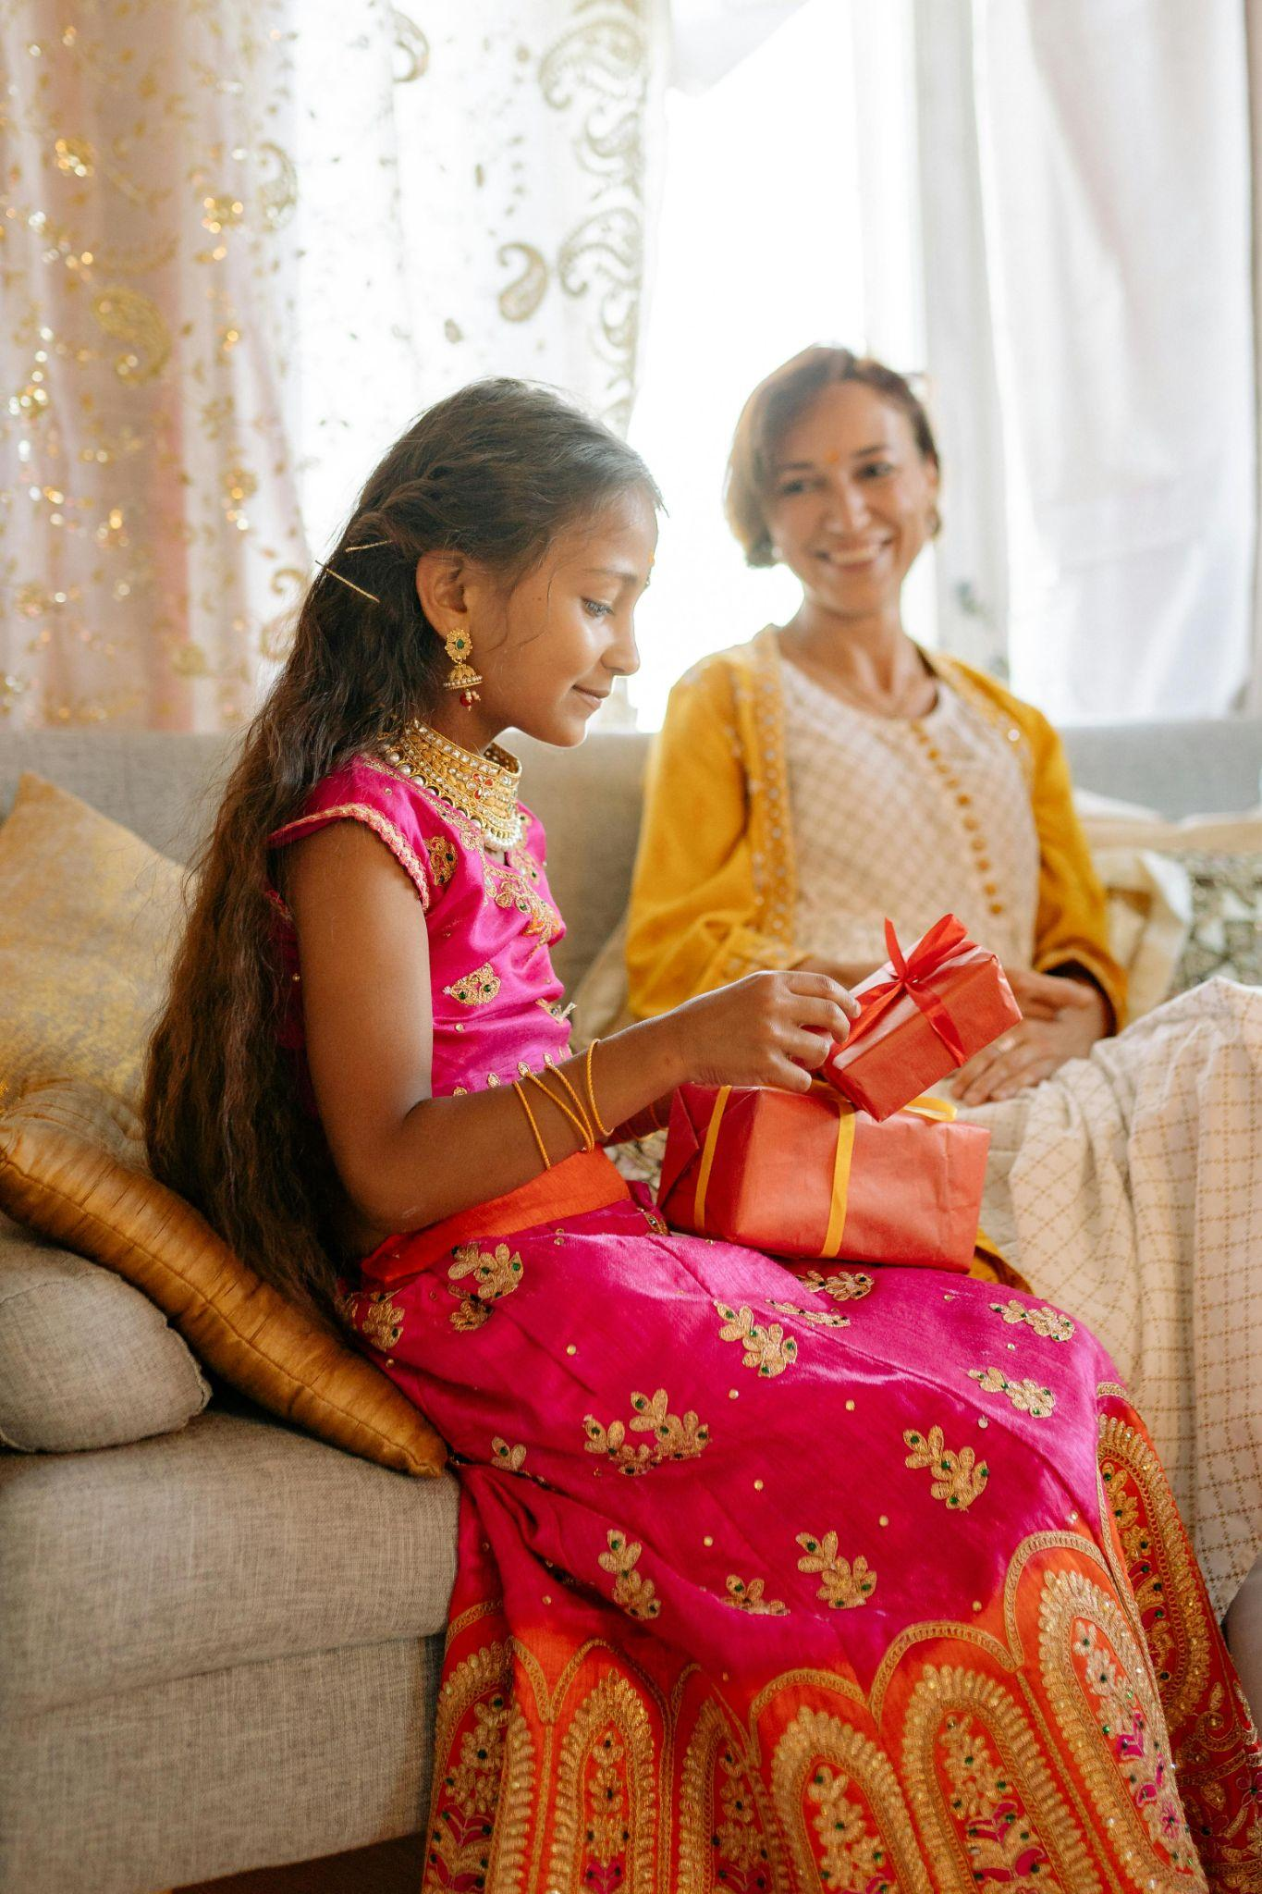
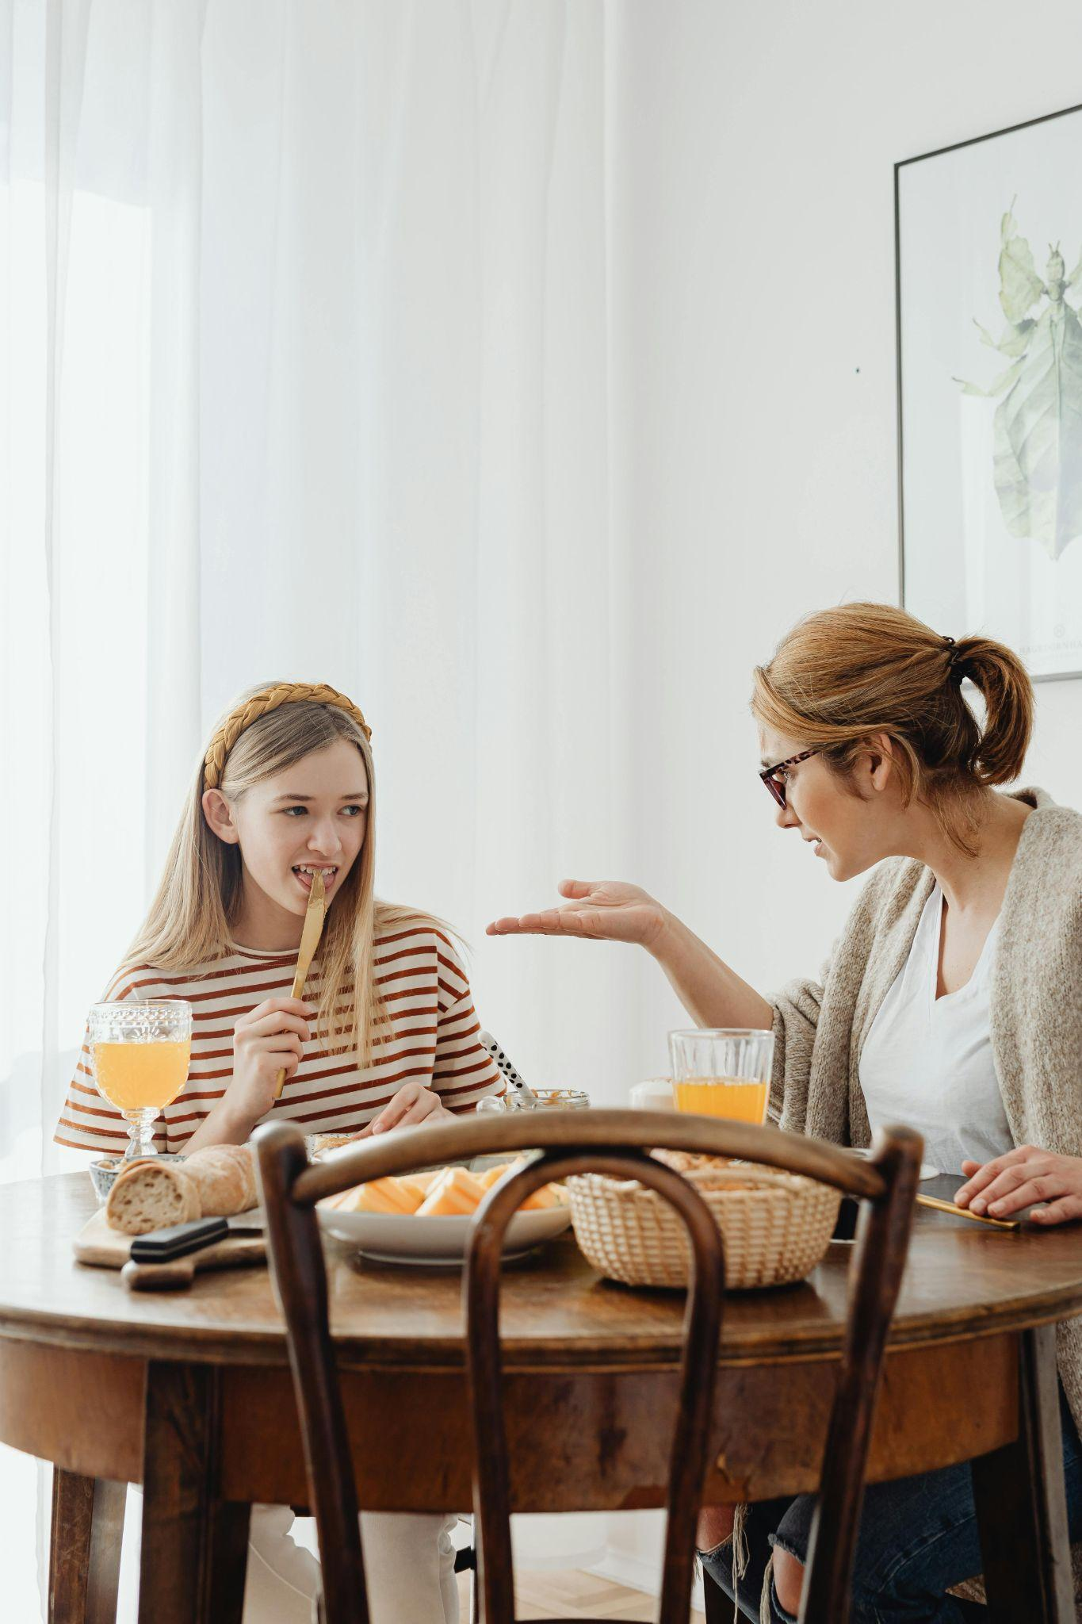
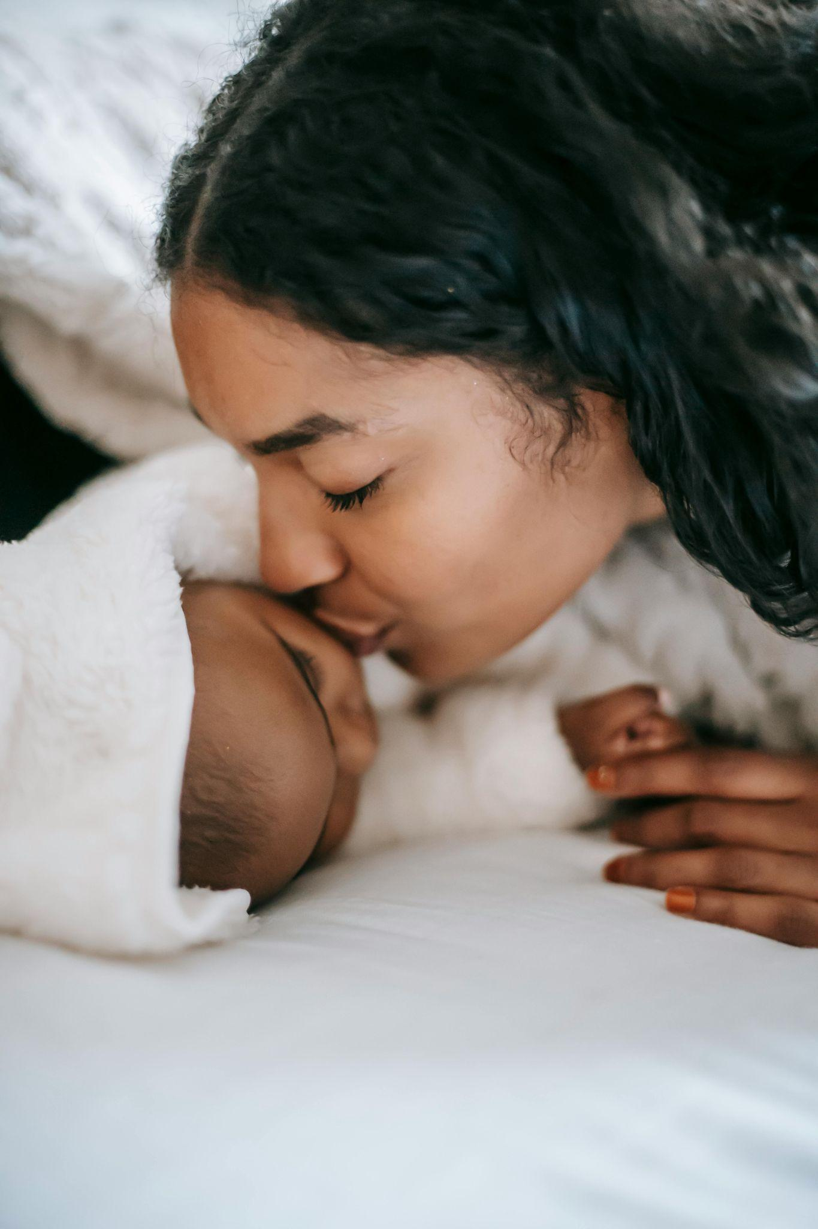
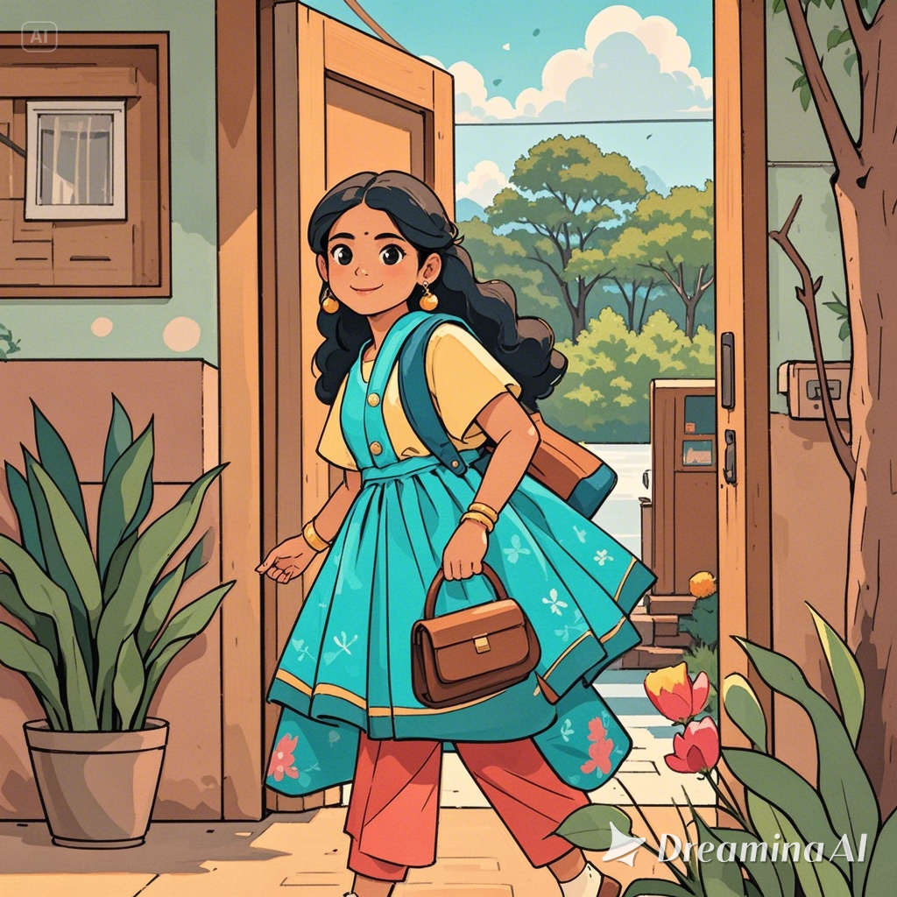
शिष्टाचार: |
हरि: ओम् |
नमस्ते |
सुप्रभातम् |
धन्यवाद: |
स्वागतम् |
क्षम्यताम् |
पुन:मिलाम: |
शुभरात्रि: |
चिन्ता मास्तु
शुभसन्ध्या

Slide 14
Revise 1- 10

Slide 15
सर्वे भवन्तु सुखिनः सर्वे सन्तु निरामयाः सर्वे भद्राणि पश्यन्तु मा कश्चिद् दु:खभाग्भवते || ॐ शान्ति: शान्ति: शान्ति:|

Slide 16
చిట్కా: బొమ్మల ద్వారా, అభినయం ద్వారా, వ్యక్తీకరణ ద్వారా, ప్రశ్నించడం ద్వారా సంస్కృత భాషను నేర్చుకోండి
धन्यवाद:
Picture source: PixaBay, pexels, Dreamina
Content Source: Abhyasapustakam, SamskritaBharati

